Slide 2
小型企業布建高速網路到底碰到什麼問題？

Slide 3
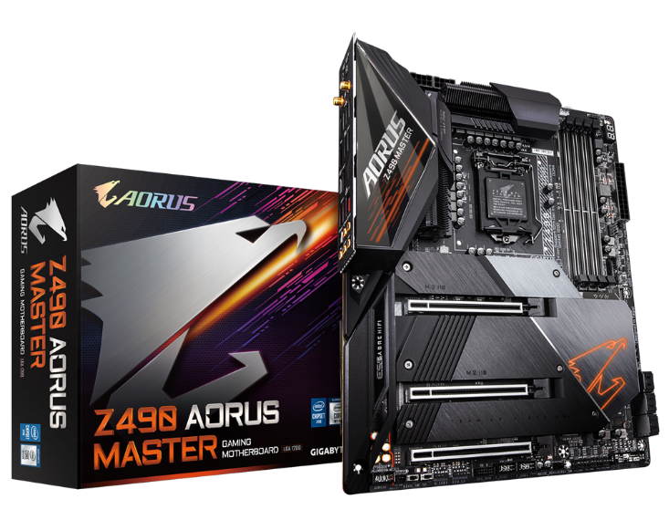
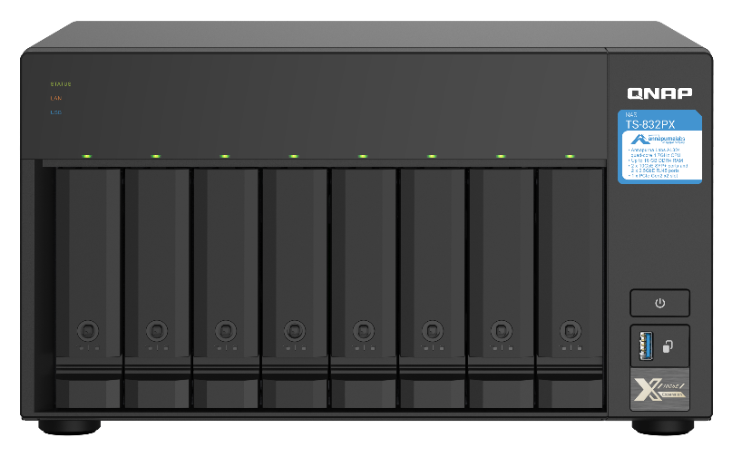
辦公室電腦網速太慢會影響工作效率
主機板、筆電、NAS紛紛推出支援2.5/10GbE的產品
就是要讓你辦公時不被電腦本身的網速給拖累
Gigabyte Z490 AORUS MASTER
Apple MacBook
QNAP TS-832PX

Slide 4
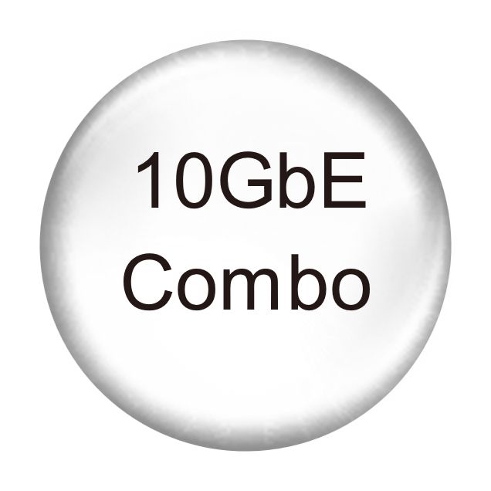
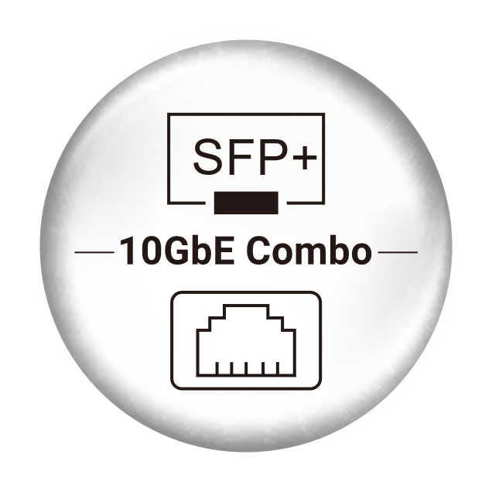
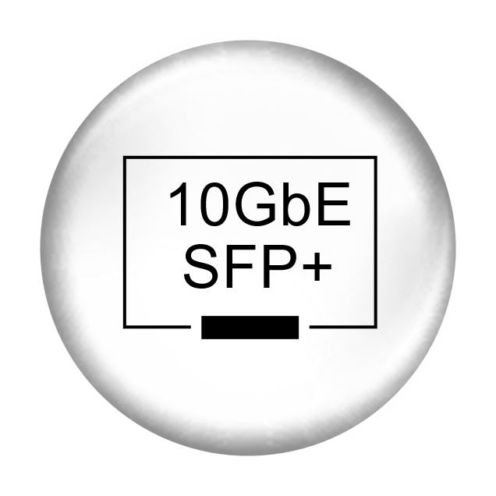
全2.5GbE管理型交換機可搞定這一切

Slide 5
小型企業網路還有什麼建設難題?
網速跟不上需求
預算有限
無專職網管人員
內網存取大型檔案或進行系統備份時速度緩慢、效率低落
想升級網路，但市面上沒有價位對、又符合升級需要的選擇
非專職人員對網管型產品的功能、設定方式所知有限

Slide 6
所以小型企業需要的是什麼?
更高的網速
簡易操作的介面
合理的價格
實用的功能
多樣的網速搭配

Slide 7
那QNAP怎麼解決這些問題?

Slide 8
QSW-M2108 系列：針對問題的解決之道
核心內網可直升10GbE
實用且多元埠數配置，在最需要的連結上可享用10GbE，也可利用2.5GbE做為一般使用
傳輸 50GB 藍光影片資料所需時間
1GbE
8分20秒
100 MB/s
10GbE
50秒
1000 MB/s

Slide 9
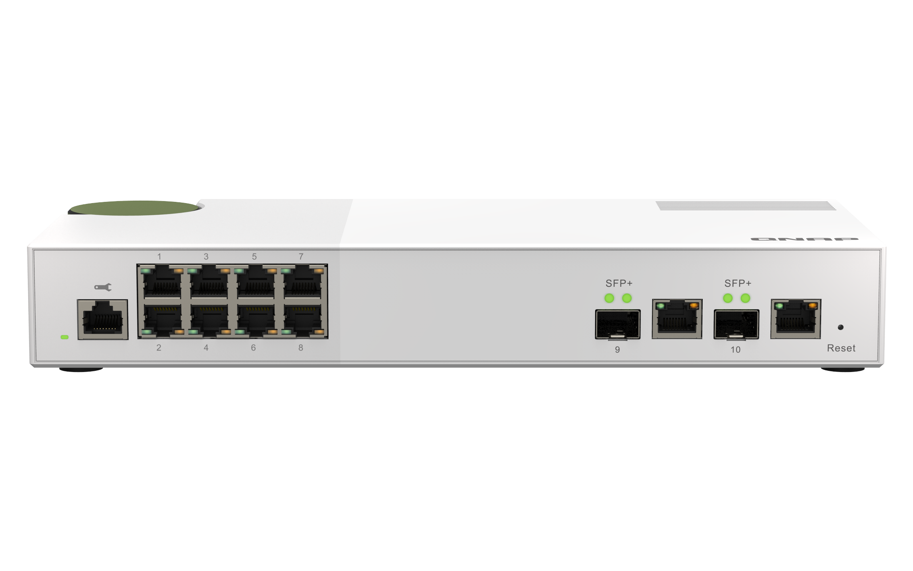
小型企業基本應用-1
Internet
2.5G * 4
檔案伺服
10G * 2
1G
1G * 3
NAS

Slide 10
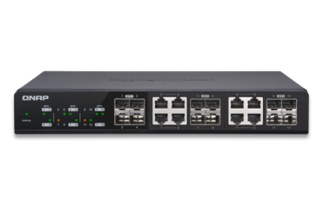
小型企業基本應用-2
Internet
2.5G * 4
10G
核心交換機
1G * 4
10G
NAS

Slide 11
硬體優勢與價值：最實用的2.5/10GbE埠配置
交換器頻寬
80 Gbps
符合小型企業基本或擴充應用
QSW-M2108-2S
8 * 2.5GbE RJ45
2 * 10GbE SFP+
QSW-M2108-2C
8 * 2.5GbE RJ45
2 * 10GbE SFP+/ NBASE-T Combo

Slide 12
硬體優勢與價值：10GbE NBASE-T 向下相容
10G
5G
2.5G
1G
100M

Slide 13
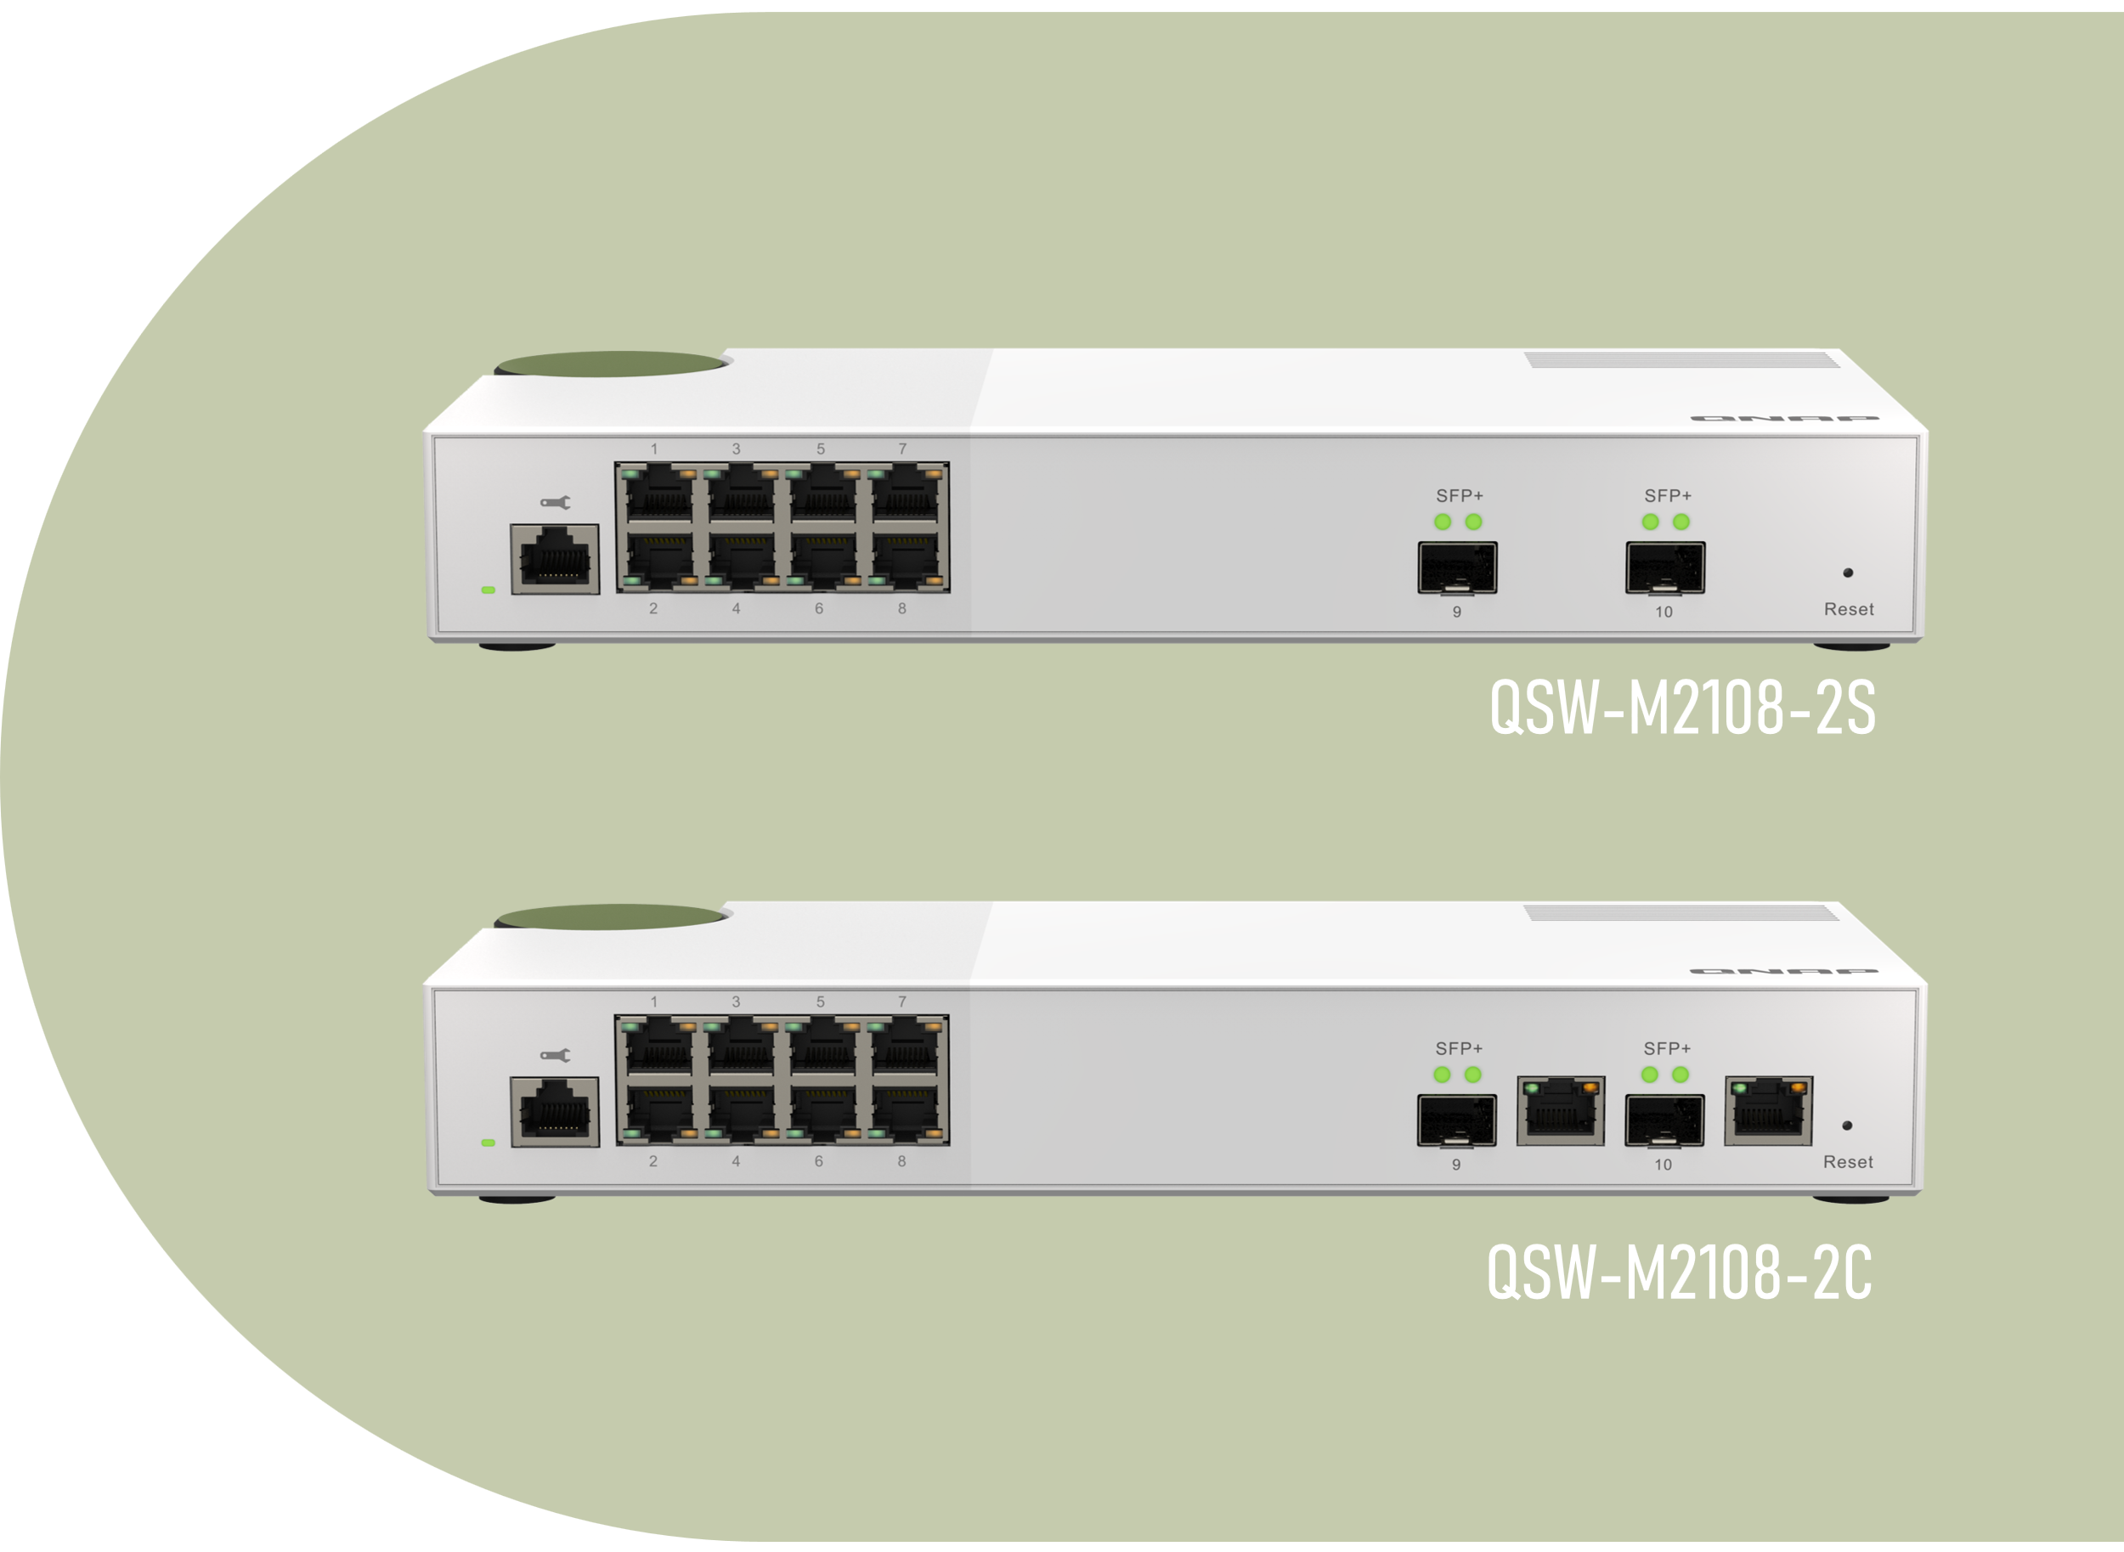
硬體優勢與價值：10GbE NBASE-T 向下相容
原有網路線環境升級！
支援 Multi-Gigabit NBASE-T 業界標準
無需重新部署網路環境，原有網路線直接升級為高於 1Gbps 傳輸速率
 | CAT 5e | CAT 6 | CAT 6A & CAT 7
100M | V | V | V
1G | V | V | V
2.5G | V | V | V
5G | V | V | V
10G | X | V(55m) | V
Note: QSW-2108M-2C

Slide 14
QSW-M2108硬體介紹

Slide 15
QSW-M2108 2S/2C硬體規格比較
QSW-M2108-2S
QSW-M2108-2C
Number of Port | 10 | 10
2.5 GbE RJ45 | 8 | 8
10 GbE SFP+ | 2 | -
10 GbE SFP+/RJ45 combo | - | 2
Switch bandwidth | 80Gbps | 80Gbps
Fan design | Fanless | With fan

Slide 16
QSW-M2108-2S 網路埠配置介紹
管理埠
8個2.5GbE RJ45網路埠
2個10GbE SFP+ 網路埠

Slide 17
QSW-M2108-2C 網路埠配置介紹
管理埠
8個2.5GbE RJ45網路埠
2個10GbE SFP+ /RJ45 combo 網路埠

Slide 18
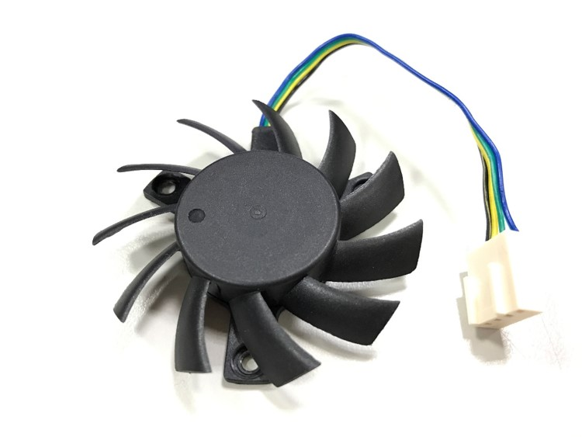
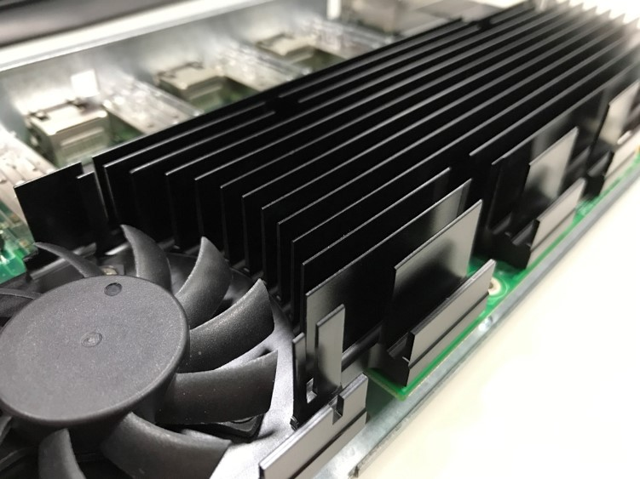
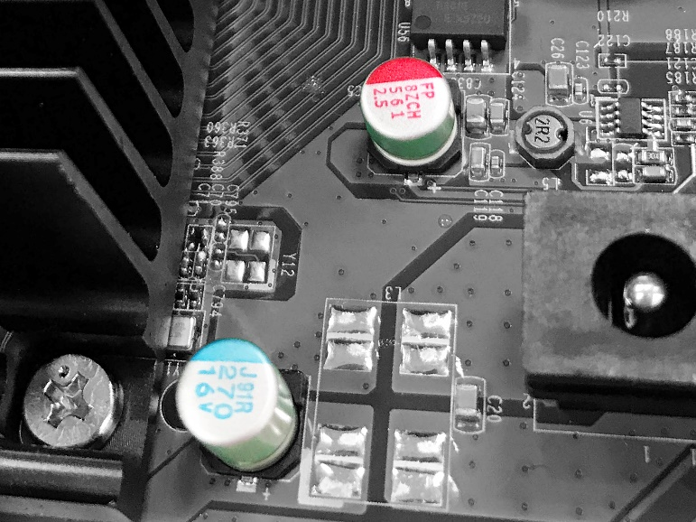
硬體優勢與價值
PWM 雙滾珠軸承風扇
大面積、全覆蓋散熱片
固態電容
Note: QSW-M2108-2C only
Notes:
智慧型調速，平衡系統溫度、能耗與噪音值。雙滾珠軸承確保長時使用壽命。
急速導出所有元件的熱，促進引流使風扇發揮最大功效！
壽命長、穩定度高、運作溫度範圍廣。杜絕液態電容電解液揮發、泄漏、易燃等風險。

Slide 19
硬體優勢與價值：洗鍊設計與配色
以兩種表面處理凸顯純白機身的層次感、巧妙分野 2.5GbE 與 10GbE 介面。
搭配墨綠色造型電源接頭，不只為辦公空間帶來 2.5/10GbE 靈活搭配也帶來體現功能與美感的設計 ！

Slide 20
QSW-M2108軟體介紹

Slide 21
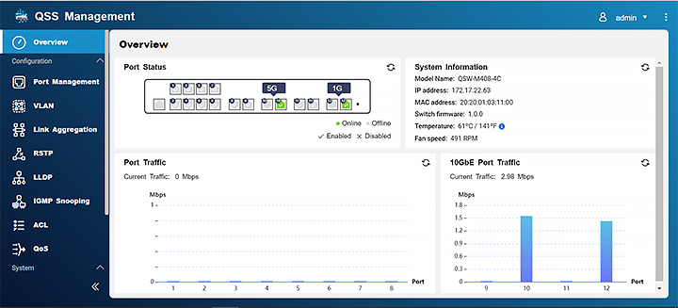
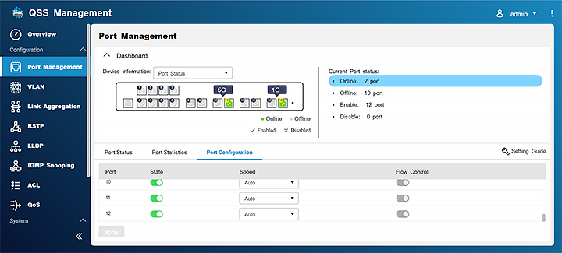
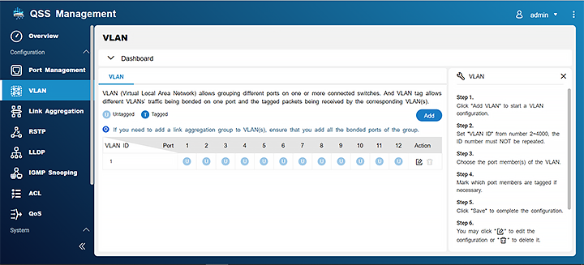
簡單明瞭的介面設計
簡潔、圖像化
設定引導

Slide 22
明確分割工作室內各別網路
虛擬區域網路 (VLAN) 可以明確獨立出不同的部門網路
方便管理, 不同網路間可有條件相連
也可分隔員工及來賓網路

Slide 23
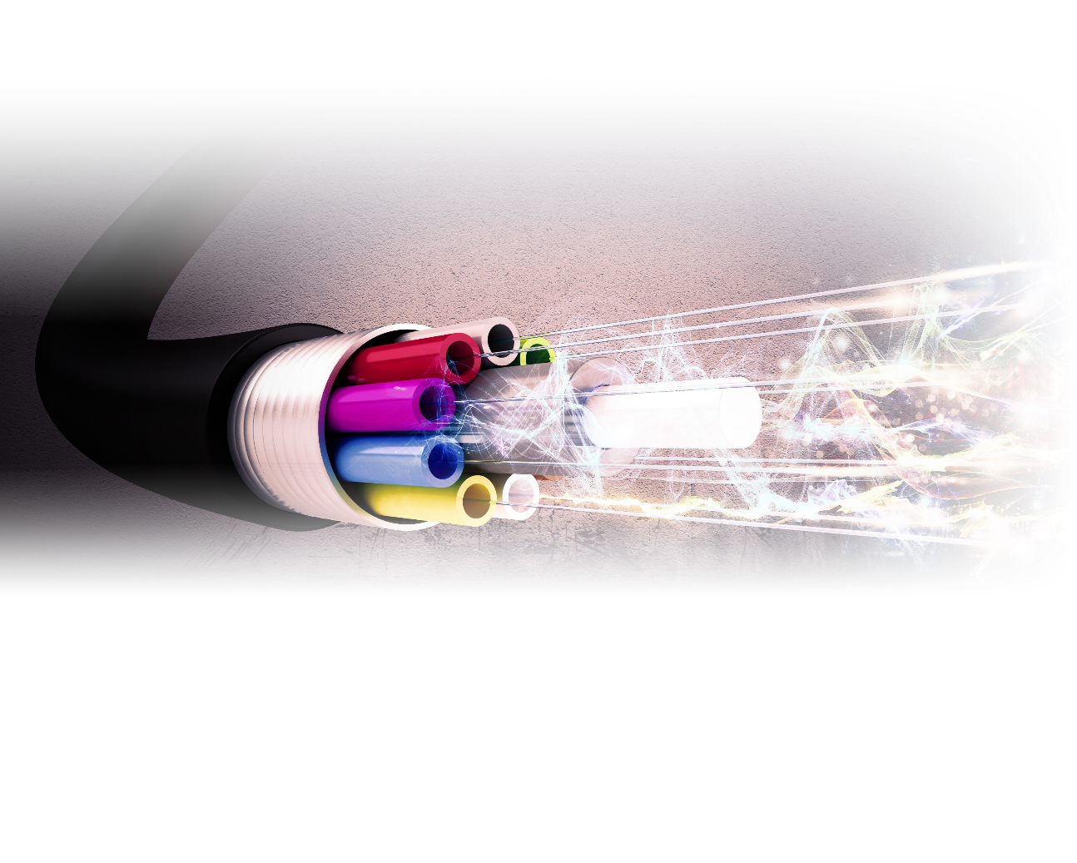
多接條網路線也可以提高網速
鏈路聚合 (LAG, Link Aggregation) 可以讓多條網路線的網速相加， 變成更大的網路頻寬
快速又直接的讓網速更上一層樓

Slide 24
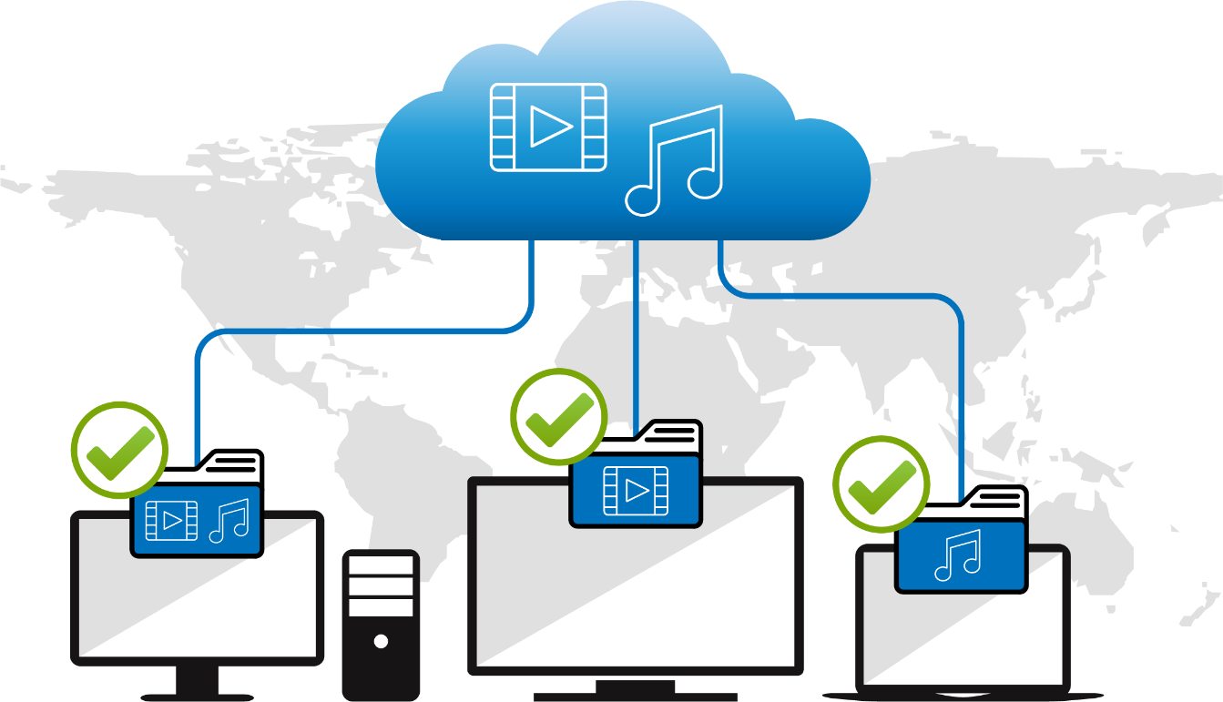
準確記錄及配發影音串流給設備
群組監聽協定 (IGMP snooping) 可以準確記錄所有影音串流分配方式
不會因為誤傳或少傳封包導致影音中斷或品質不佳

Slide 25
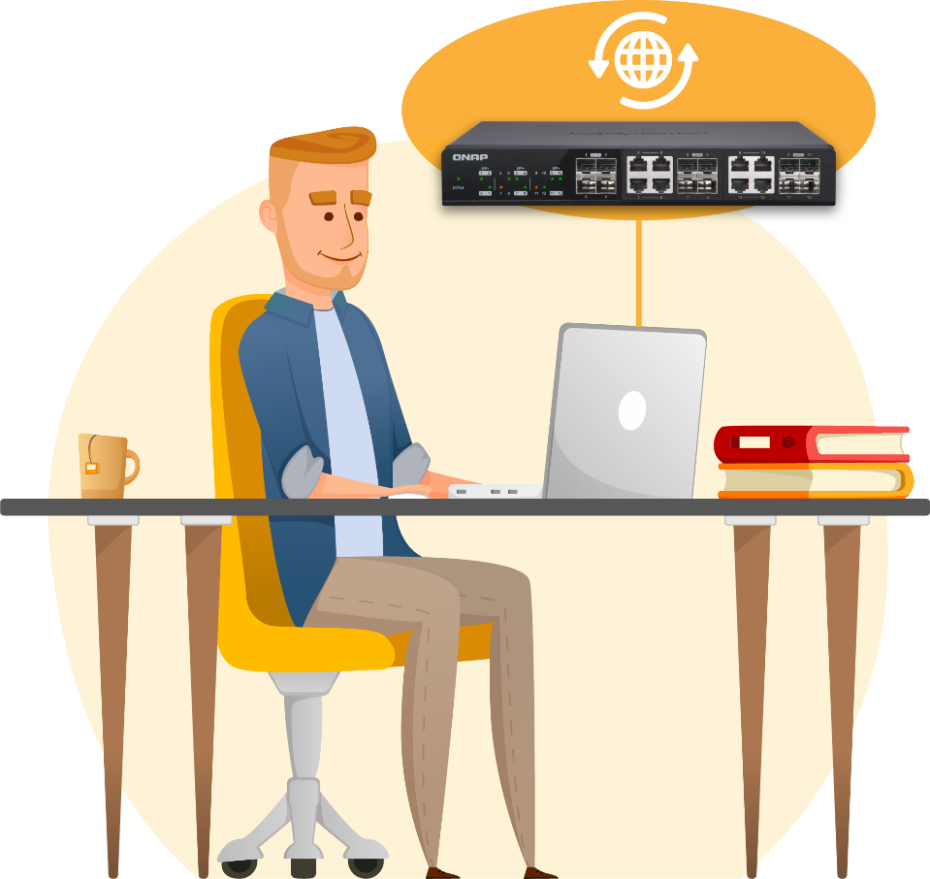
軔體版本檢查
一鍵自動更新
交換機自動偵測有無新軔體
手動更新

Slide 26
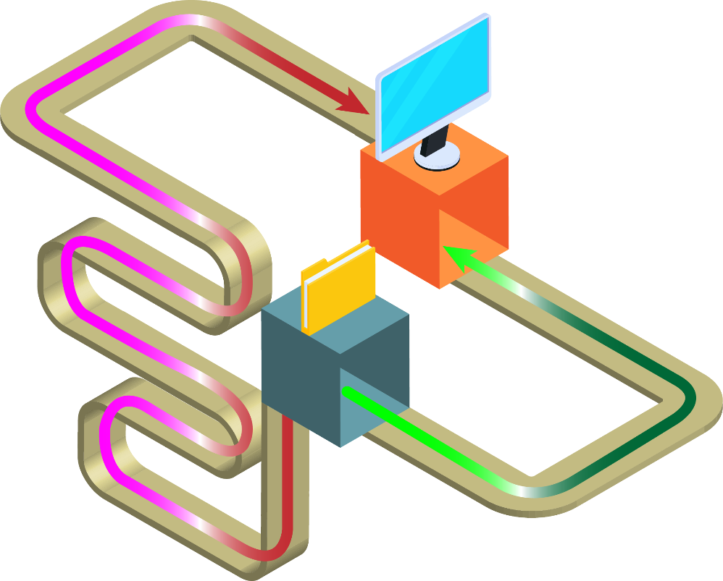
隨時優化網路傳輸路徑
透過生成樹協定 (RSTP, Rapid Spanning Tree Protocol) 隨時監控及優化網路傳輸路徑
網路架構再複雜, 檔案永遠用最快的路徑來傳輸

Slide 27
當然 QSW-M2108 還有很多功能
透過流量控制 (IEEE 802.3x) 監看網路擁塞情況, 避免掉封包
週邊設備偵測 (LLDP), 讓管理者一目了然那些設備連接到交換機
節能設計 (IEEE 802.3az) 及風扇轉速控制, 減少不必要的電能消耗

Slide 28
QNAP完整的高速搭配解決方案

Slide 29
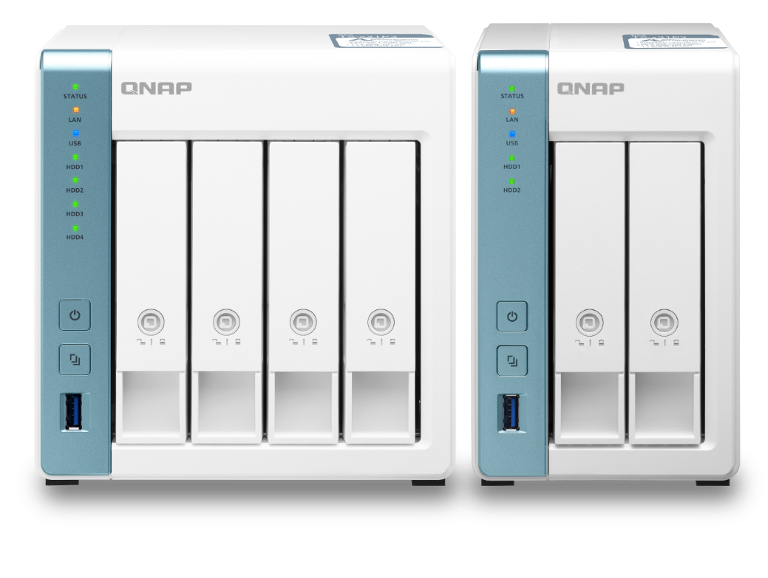
QNAP 2.5GbE戰隊成形，為您提供更好更快的網路體驗
專業人士高效存取
數位家庭高品質影音享受
Intel Celeron J4125 四核 2.0GHz, 2 x 2.5GbE,
PCIe 擴充 M.2 NVMe/ SATA SSD 或 10GbE
Annapurna Labs AL-314 四核 1.7GHz, 1 x 10GbE SFP+, 1 x 2.5GbE
Annapurna Labs AL-314
四核 1.7GHz, 1 x 2.5GbE
TS-653D
TS-453D
TS-253D
TS-431X3
TS-231P3
TS-431P3

Slide 30
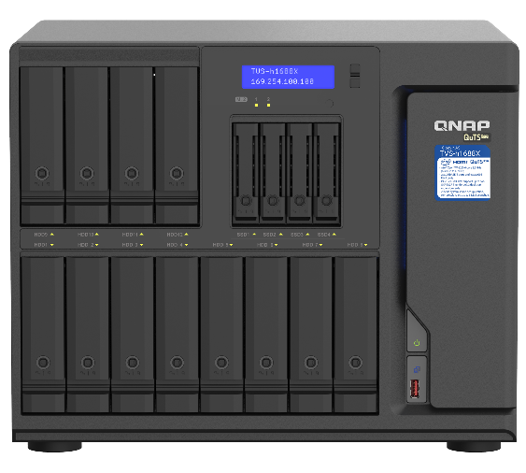
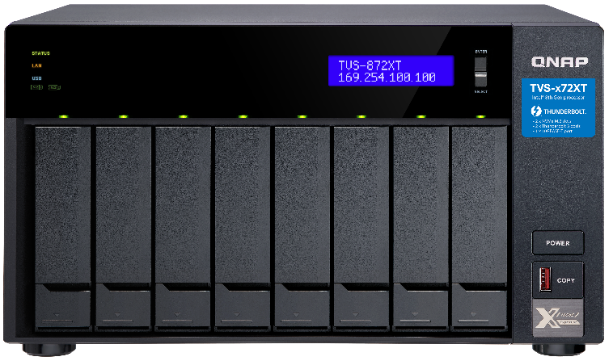
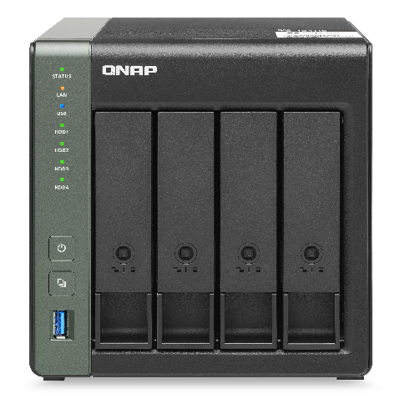
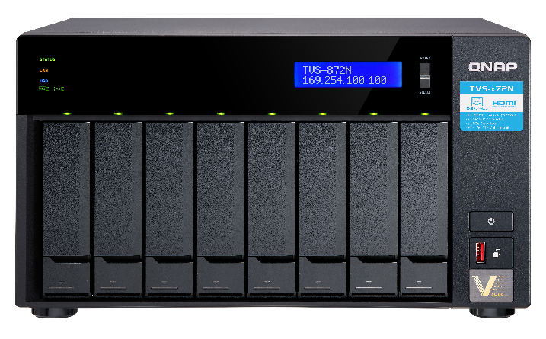
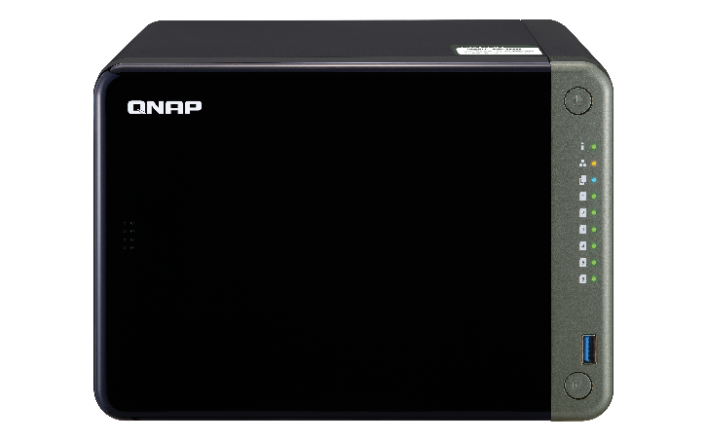
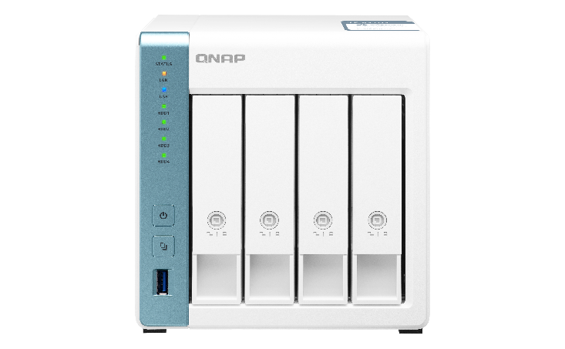
搭配內建 2.5/5/10GbE 網路的桌上型 NAS
搭載 10GbE BASE-T
｜
搭載 10GbE SFP+
TVS-h1688X /TVS-h1288X
TVS-872XT / TVS-672XT / TVS-472XT
TS-832PX
TS-431X3
10GbE + 2.5GbE
搭載 5GbE BASE-T
搭載 2.5GbE BASE-T
TVS-872N / TVS-672N
TS-h886 / TS-h686
TS-653D / TS-453D / TS-253D
TS-431P3 / TS-231P3

Slide 31
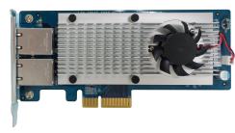
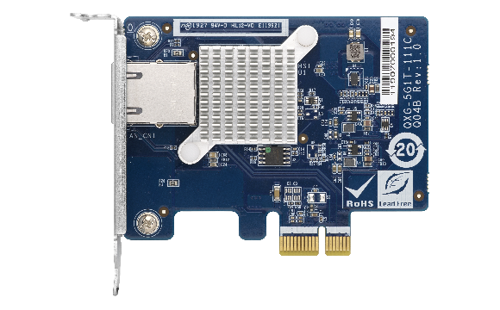
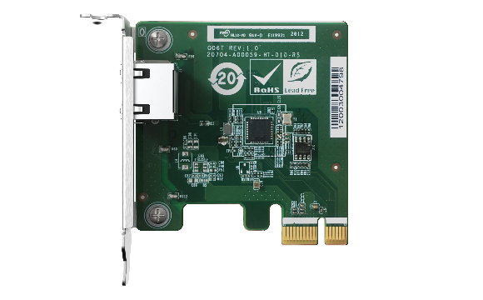
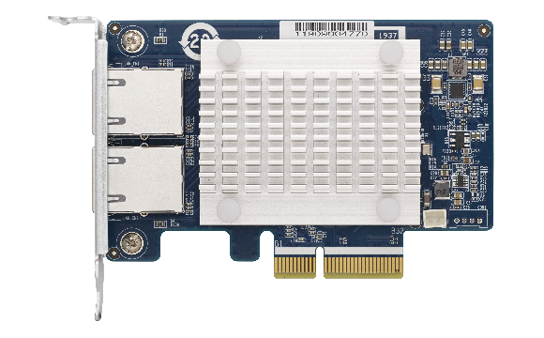
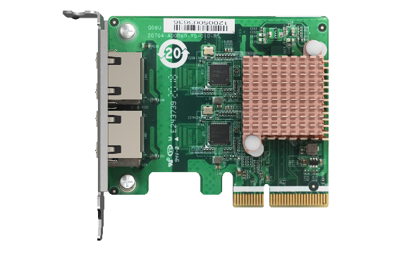
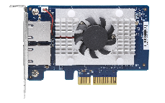
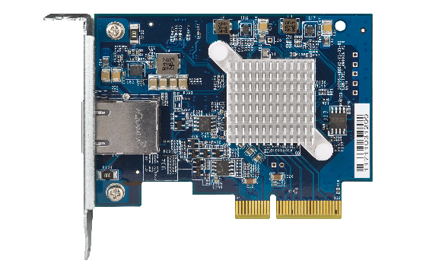
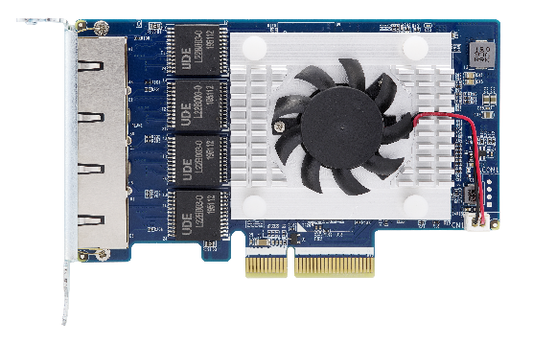
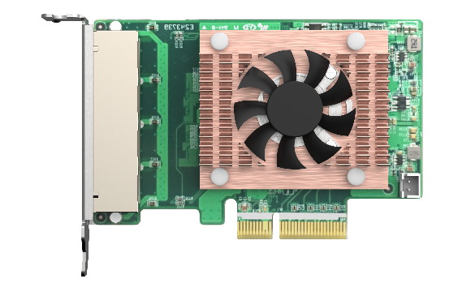
網路擴充：豐富的各式 PCIe 網路擴充卡
10GbE 網路擴充卡
5GbE 系列
2.5GbE 系列
QXG-10G2SF-CX4
LAN-10G2T-X550
QXG-5G Family
QXG-2.5G Family
1 x RJ45
1 x RJ45
2 x SFP+
2 x RJ45
2 x
RJ45
2 x
RJ45
QXG-10G2T-107
QXG-10G1T
4 x
RJ45
4 x
RJ45
2 x RJ45
1 x RJ45

Slide 32
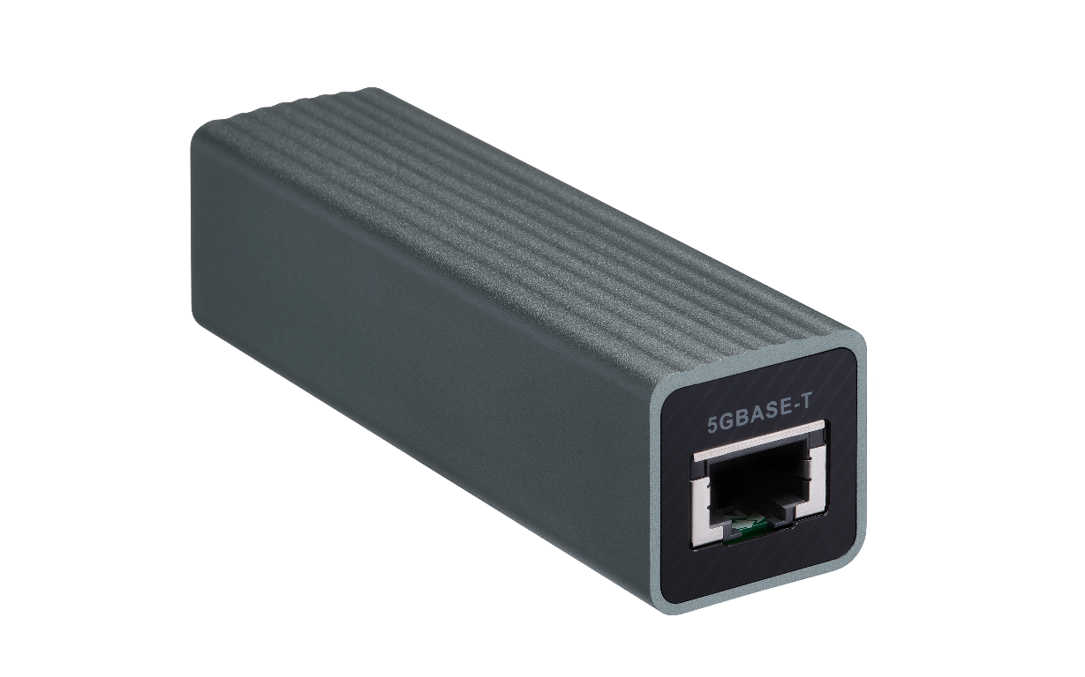
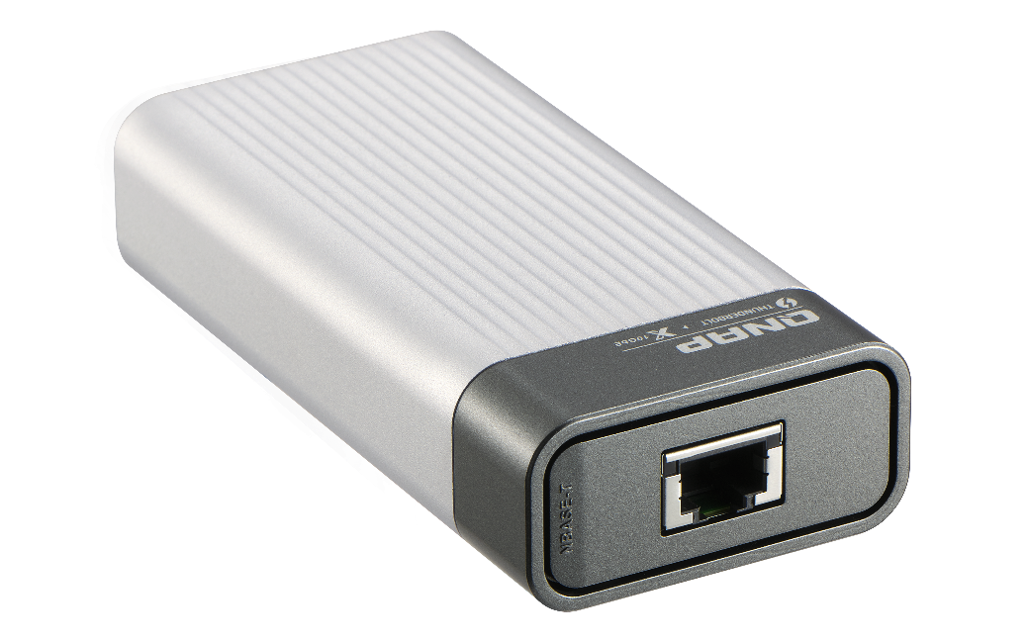
網路擴充：豐富的各式攜帶式網路擴充卡
QNA-UC5G1T
QNA-T310G1T
USB 3.2 Gen 1
Thunderbolt 3
RJ45 NBASE-T
4速: 5G/2.5G/1G/100M
10GbE NBASE-T port
5 speed: 10G/5G/2.5G/1G/100M
透過 Thunderbolt 3 快速將你的筆記型電腦或 PC 升級到 10GbE 的高速網路
透過隨插即用的USB 為你的筆記型電腦或 PC 升級成 5GbE 的高速網路
https://www.qnap.com/en/product/qna-uc5g1t
https://www.qnap.com/en/product/qna-tb-10gbe
Notes:
QSW-308

Slide 33
是 您 最 好 的 選 擇！
©2020著作權為威聯通科技股份有限公司所有。威聯通科技並保留所有權利。威聯通科技股份有限公司所使用或註冊之商標或標章。檔案中所提及之產品及公司名稱可能為其他公司所有之商標 。
Notes:
QSW-308

